Slide 1
Rによる
データサイエンス9
ソフトウェア工学研究室
60151049 山谷 陽亮

Slide 2
第Ⅱ部 Rによるデータ解析
第１章 主成分分析
第２章 因子分析
第３章 対応分析
第４章 多次元尺度法
第５章 クラスター分析
第６章 自己組織化マップ
第７章 線形回帰分析
第８章 非線形回帰分析
第９章 線形判別分析
第10章 非線形判別分析
第11章 生存分析
第12章 時系列
第13章 樹木モデル
第14章 ニューラルネットワーク
第15章 カーネル法とサポートベクターマシーン
第16章 団学習
第17章 アソシエーション分析

Slide 3
基本概念
データ操作
用語説明
自己共分散と自己相関
スペクトル分析
時系列モデルの分類
・ARモデル
・ARMA/ARIMAモデル
まとめ

Slide 4
基本概念
データ操作
用語説明
自己共分散と自己相関
スペクトル分析
時系列モデルの分類
・ARモデル
・ARMA/ARIMAモデル
まとめ

Slide 5
基本概念
時系列とは
・時間とともに変動する現象に対して、時間の順序で測定、観測した結果を記録したデータ
データの例
・医療データ：心電図、脳波
・気象データ：気温、気圧
・金融データ：株価、為替レート

Slide 6
基本概念
時系列とは
・時間とともに変動する現象に対して、時間の順序で測定、観測した結果を記録したデータ
データの例
・医療データ：心電図、脳波
・気象データ：気温、気圧
・金融データ：株価、為替レート
2003年ノーベル経済学賞「経済時系列分析」

Slide 7
時系列分析の目的
データ変動の特徴を捉え、現象の解明と将来の変動を予測・制御すること
回帰分析：なにかの要因から結果を予測
時系列分析：過去のデータから未来を予測

Slide 8
時系列データ
1960年から1986年までの
イギリスのガス消費量を
四半期ごとに
観測した時系列データ
> class(UKgas)
[1] "ts“ #属性が時系列
> start(UKgas)
[1] 1960 1 #開始時間を表示
> end(UKgas)
[1] 1986 4 #終了時間を表示
> frequency(UKgas)
[1] 4 #1年に何回観測するか
> UKgas
Qtr1 Qtr2 Qtr3 Qtr4
160.1 129.7 84.8 120.1
<中略>
1986 1163.9 613.1 347.4 782.8

Slide 9
基本概念
データ操作
用語説明
自己共分散と自己相関
スペクトル分析
時系列モデルの分類
・ARモデル
・ARMA/ARIMAモデル
まとめ

Slide 10
時系列の切り出し
時系列データの一部分を切り出すことができる
> window(UKgas,c(1975,2),c(1979,3))
Qtr1 Qtr2 Qtr3 Qtr4
1975 321.8 177.7 409.8
1976 593.9 329.8 176.1 483.5
1977 584.3 395.4 187.3 485.1
1978 669.2 421.0 216.1 509.1
1979 827.7 467.5 209.7

Slide 11
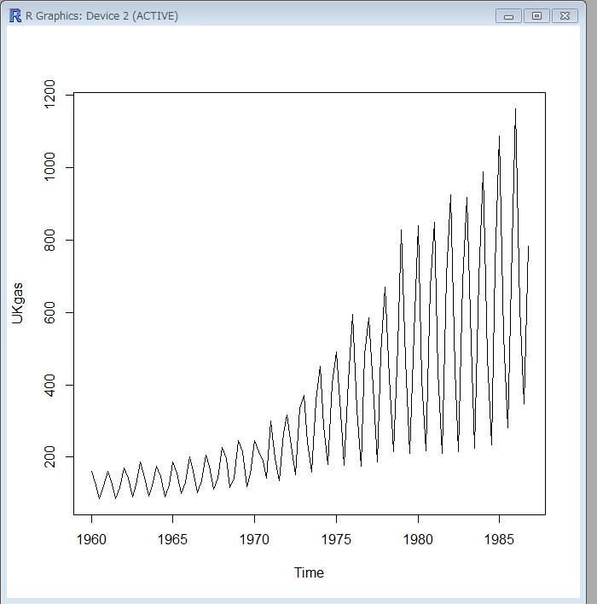
時系列データの図示
関数ts.plotを用いて、横軸に時間、縦軸に観測値とした折れ線グラフを作成することができる
> ts.plot(UKgas) #プロットする

Slide 12
データオブジェクトの作成
非時系列データオブジェクトは、関数tsを用いて時系列データオブジェクトにすることができる
> ts.plot(UKgas)
> temp<-ts(1:120,start=c(1995,6),frequency=12)
> class(temp)
[1] "ts"
> temp
Jan Feb Mar Apr May Jun Jul Aug Sep Oct Nov Dec
1995 1 2 3 4 5 6 7
1996 8 9 10 11 12 13 14 15 16 17 18 19
<中略>
2004 104 105 106 107 108 109 110 111 112 113 114 115
2005 116 117 118 119 120

Slide 13
ラグ処理
時系列データの時間をシフトさせることができる
> UKgas
Qtr1 Qtr2 Qtr3 Qtr4
1960 160.1 129.7 84.8 120.1
1961 160.1 124.9 84.8 116.9
1962 169.7 140.9 89.7 123.3
> lag(UKgas,k=5) #Ukgasの5次のラグ
Qtr1 Qtr2 Qtr3 Qtr4
1958 160.1
1959 129.7 84.8 120.1 160.1
1960 124.9 84.8 116.9 169.7
1961 140.9 89.7 123.3 187.3

Slide 14
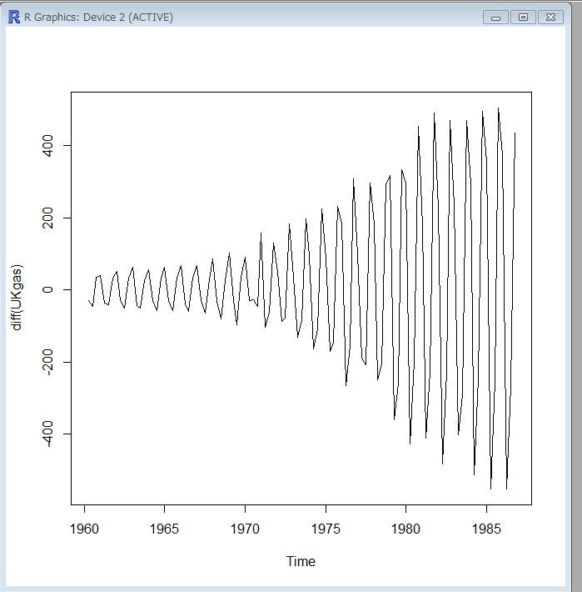
差分
関数diffを用いて差分操作をすることでトレンドを除去することができる
> ts.plot(UKgas)
> ts.plot(diff(UKgas))

Slide 15
基本概念
データ操作
用語説明
自己共分散と自己相関
スペクトル分析
時系列モデルの分類
・ARモデル
・ARMA/ARIMAモデル
まとめ

Slide 16
用語説明
定常時系列
・時系列の平均や自己共分散が時間が経過しても変化しない
非定常時系列
・時系列の平均や自己共分散が時間が経過すると変化する

Slide 17
用語説明
自己相関
・過去の値とどれくらい似ているかを示す
自己共分散
・自己相関の正規化されていない値
偏相関
・注目している時以外の要因を無視して計算された自己相関係数

Slide 18
基本概念
データ操作
用語説明
自己共分散と自己相関
スペクトル分析
時系列モデルの分類
・ARモデル
・ARMA/ARIMAモデル
まとめ

Slide 19
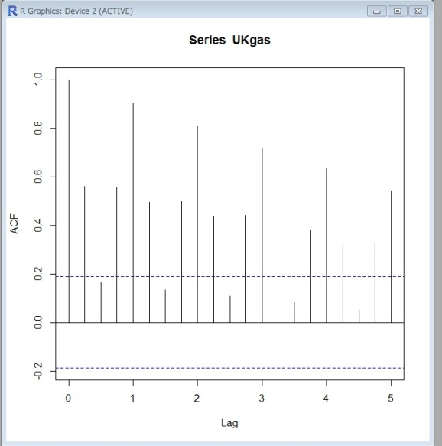
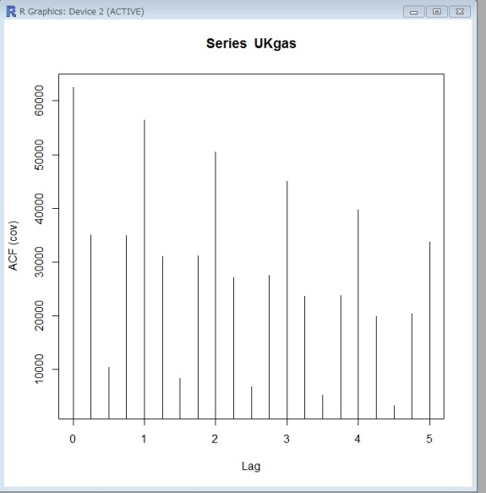
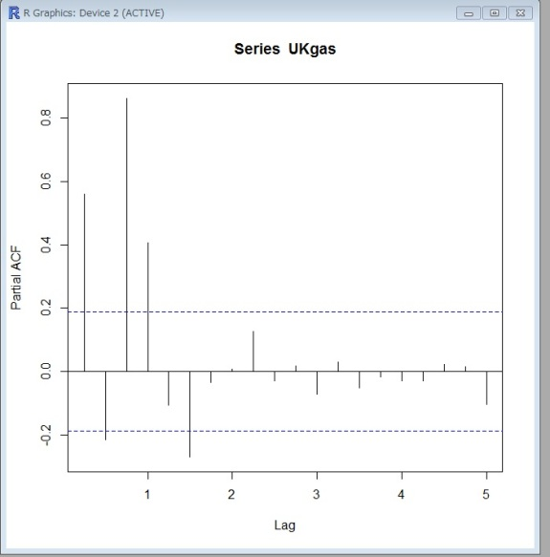
自己相関を求める
関数acfを用いて自己相関などを求めることができる
> acf(UKgas) #自己相関をプロット
> acf(UKgas,type=“covariance”) #自己共分散をプロット
> acf(UKgas,type=“partial”) #偏相関をプロット
自己相関
自己共分散
偏相関

Slide 20
自己相関を求める
関数acfを用いて自己相関などを求めることができる
横軸1,2,3,4,5のところに
自己相関係数の値が大きいことから
1年単位の周期性が顕著に現れている
> acf(UKgas) #自己相関をプロット
> acf(UKgas,type=“covariance”) #自己共分散をプロット
> acf(UKgas,type=“partial”) #偏相関をプロット
自己相関
自己共分散
偏相関

Slide 21
基本概念
データ操作
用語説明
自己共分散と自己相関
スペクトル分析
時系列モデルの分類
・ARモデル
・ARMA/ARIMAモデル
まとめ

Slide 22
スペクトル分析
時系列データを周波数成分に分解し、周波数軸領域で示してやることで、隠れている周期性を解析する方法
周期成分の有無や各成分の強さなどが分析できる

Slide 23
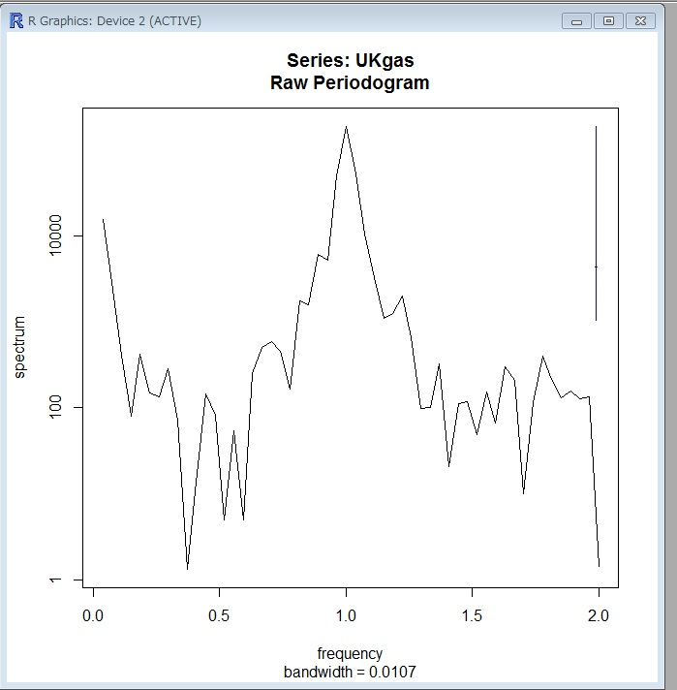
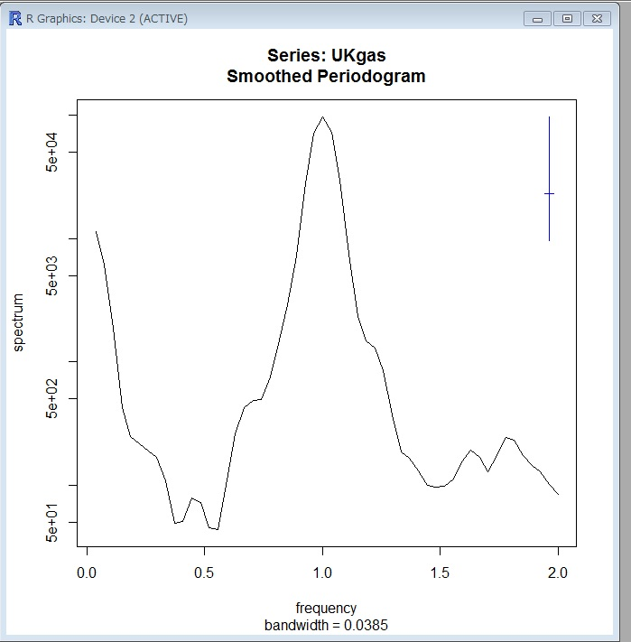
スペクトルのプロット
関数spec.pgramを用いることでスペクトル密度関数を推定することができる
> spec.pgram(UKgas) #スペクトル分析
> spec.pgram(UKgas,spans=c(3,3)) #平滑化を行う

Slide 24
基本概念
データ操作
用語説明
自己共分散と自己相関
スペクトル分析
時系列モデルの分類
・ARモデル
・ARMA/ARIMAモデル
まとめ

Slide 25
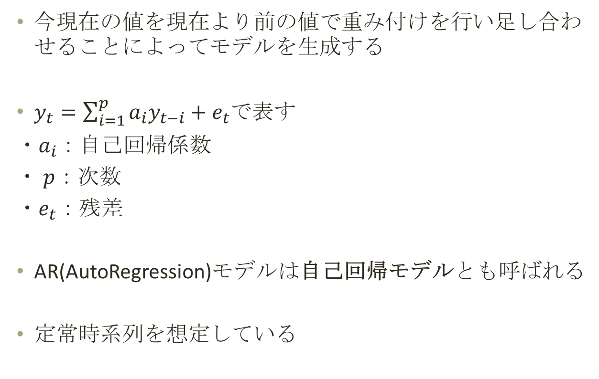
ARモデルとは
今現在の値を現在より前の値で重み付けを行い足し合わせることによってモデルを生成する
$y_{t}=\sum_{i=1}^{p}{a_{i}y_{t−i}+e_{t}}$で表す
・$a_{i}$：自己回帰係数
・ $p$：次数
・$e_{t}$：残差
AR(AutoRegression)モデルは自己回帰モデルとも呼ばれる
定常時系列を想定している

Slide 26
ARモデルとは
今現在の値を現在より前の値で重み付けを行い足し合わせることによってモデルを生成する
$y_{t}=\sum_{i=1}^{p}{a_{i}y_{t−i}+e_{t}}$で表す
・$a_{i}$：自己回帰係数
・ $p$：次数
・$e_{t}$：残差
AR(AutoRegression)モデルは自己回帰モデルとも呼ばれる
定常時系列を想定している
適切に次数を決定することと
自己回帰係数を推定することを
モデルの推定と呼ぶ

Slide 27
関数arとモデルの推定
関数arを用いることで自己回帰モデルを求めることができる
ar(x, aic = TRUE, method = “”, order.max = NULL, … )
・x：時系列データオブジェクト
・aic：モデルを評価する情報量基準を用いるかどうか
・method：自己回帰モデルを推定する方法
yule-walker：ユールウォーカー法(デフォルト)
ols：最小２乗法
mle：最尤法
burg：バーグ法
・order.max：次数の最大値を指定する

Slide 28
関数arとモデルの推定
関数arにおけるユールウォーカー法による自己回帰モデルの推定
> (UKgas.ar <-ar(UKgas))
Call:
ar(x = UKgas)
Coefficients:
1 2 3 4 5 6
0.5284 -0.2951 0.5844 0.3489 0.0436 -0.2709
Order selected 6 sigma^2 estimated as 8496

Slide 29
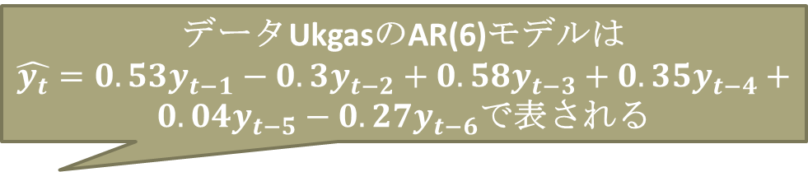
関数arとモデルの推定
関数arにおけるユールウォーカー法による自己回帰モデルの推定
> (UKgas.ar <-ar(UKgas))
Call:
ar(x = UKgas)
Coefficients:
1 2 3 4 5 6
0.5284 -0.2951 0.5844 0.3489 0.0436 -0.2709
Order selected 6 sigma^2 estimated as 8496
データUkgasのAR(6)モデルは
$\hat{y_{t}}=0.53y_{t−1}−0.3y_{t−2}+0.58y_{t−3}+0.35y_{t−4}+0.04y_{t−5}−0.27y_{t−6}$で表される

Slide 30
モデルの診断
関数Box.testを用いると作成したモデルの適切さを判断することができる
> Box.test(UKgas.ar$res,type="Ljung")
Box-Ljung test
data: UKgas.ar$res
X-squared = 2.2024, df = 1, p-value = 0.1378

Slide 31
予測
関数predictを用いると自己回帰モデル関数arで求めたモデルによる予測値を求めることができる
> (UKgas.pr<-predict(UKgas.ar,n.ahead=10))
$pred
Qtr1 Qtr2 Qtr3 Qtr4
1987 1053.9970 600.7282 316.9538 748.8121
1988 981.4623 546.8309 308.6325 708.0975
1989 912.3671 504.7132
$se
Qtr1 Qtr2 Qtr3 Qtr4
1987 92.17482 104.24961 104.25994 111.21667
1988 137.88835 147.29676 147.31935 151.18307
1989 170.10928 175.66459

Slide 32
予測
関数predictを用いると自己回帰モデル関数arで求めたモデルによる予測値を求めることができる
> (UKgas.pr<-predict(UKgas.ar,n.ahead=10))
$pred
Qtr1 Qtr2 Qtr3 Qtr4
1987 1053.9970 600.7282 316.9538 748.8121
1988 981.4623 546.8309 308.6325 708.0975
1989 912.3671 504.7132
$se
Qtr1 Qtr2 Qtr3 Qtr4
1987 92.17482 104.24961 104.25994 111.21667
1988 137.88835 147.29676 147.31935 151.18307
1989 170.10928 175.66459
予測値
標準誤差

Slide 33
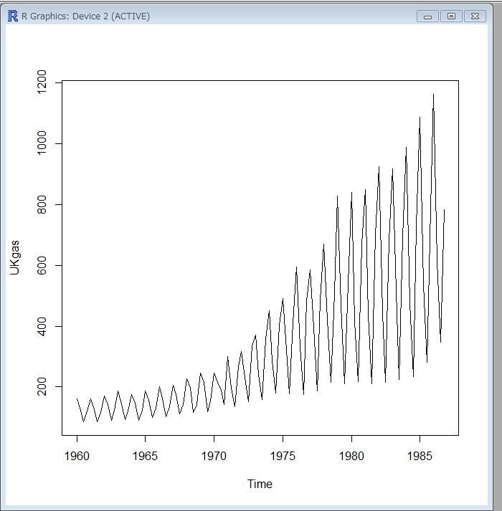
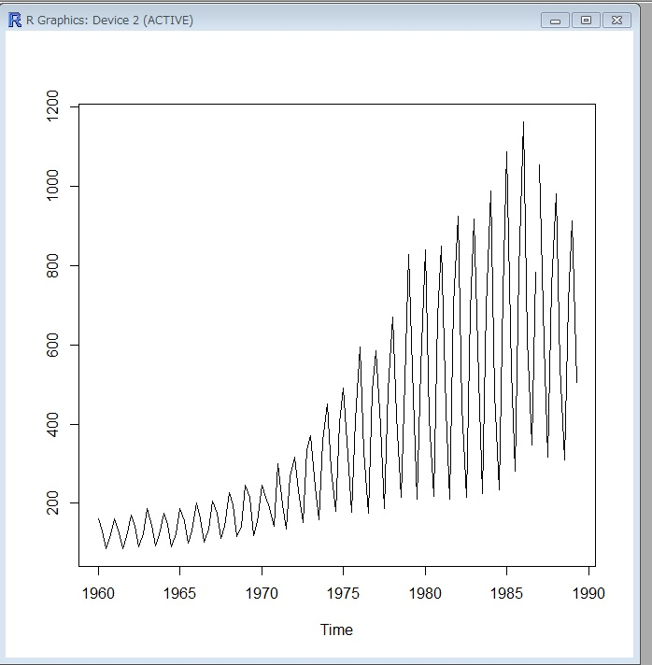
予測
データUkgasを用いた関数predictによる自己回帰予測値のプロットを作成する
> ts.plot(UKgas)
> ts.plot(UKgas,UKgas.pr$pred)

Slide 34
基本概念
データ操作
用語説明
自己共分散と自己相関
スペクトル分析
時系列モデルの分類
・ARモデル
・ARMA/ARIMAモデル
まとめ

Slide 35
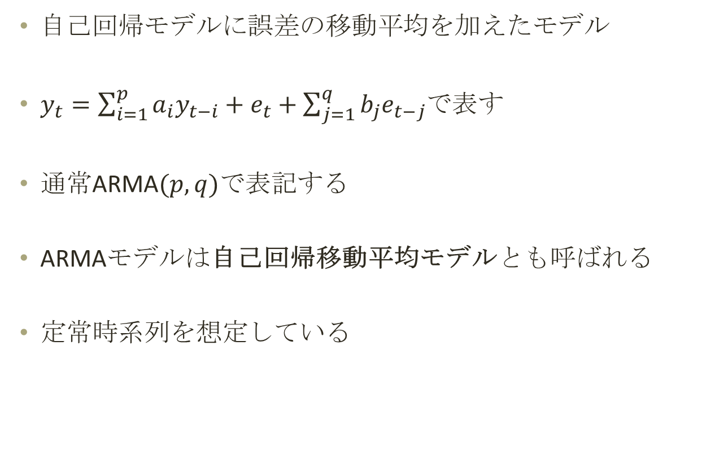
ARMAモデルとは
自己回帰モデルに誤差の移動平均を加えたモデル
$y_{t}=\sum_{i=1}^{p}{a_{i}y_{t−i}+e_{t}}+\sum_{j=1}^{q}{b_{j}e_{t−j}}$で表す
通常ARMA$(p,q)$で表記する
ARMAモデルは自己回帰移動平均モデルとも呼ばれる
定常時系列を想定している

Slide 36
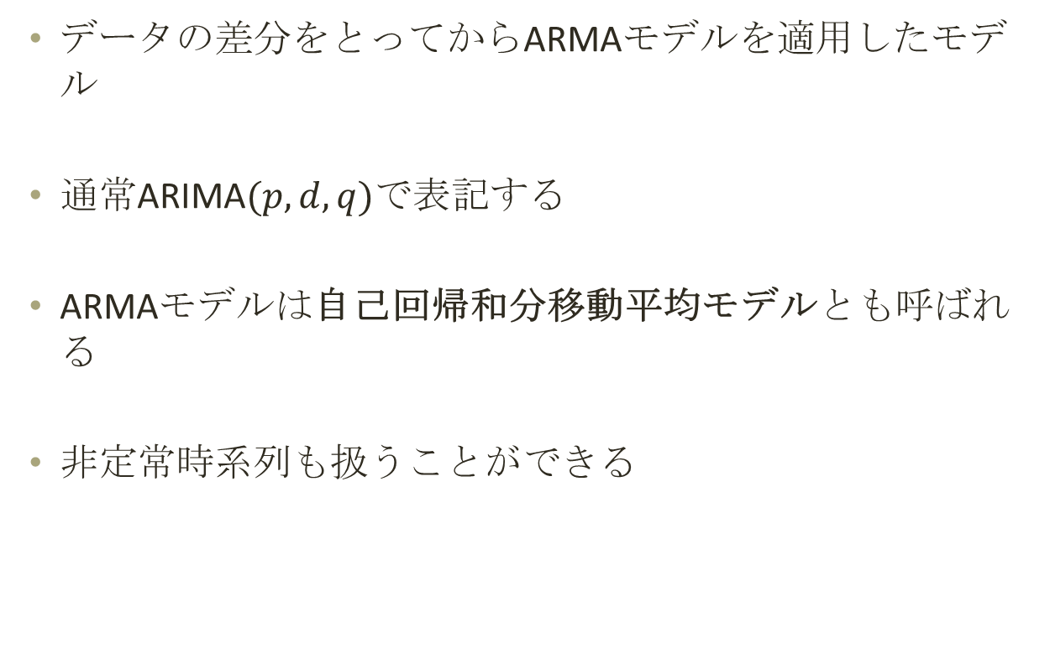
ARIMAモデルとは
データの差分をとってからARMAモデルを適用したモデル
通常ARIMA$(p,d,q)$で表記する
ARMAモデルは自己回帰和分移動平均モデルとも呼ばれる
非定常時系列も扱うことができる

Slide 37
関数arimaとモデルの推定
単変量時系列データに当てはめる関数arimaがある
arima(x, order = c(0,0,0), … )
・x：時系列データオブジェクト
・order ：(自己回帰の次数p,
差分の階数d,
過去の残差の移動平均の次数q)

Slide 38
関数arimaとモデルの推定
関数arimaにおけるモデルの推定
> (fit<-arima(UKgas,order=c(2,1,1)))
Call:
arima(x = UKgas, order = c(2, 1, 1))
Coefficients:
ar1 ar2 ar3 intercept
0.9707 -0.9520 0.9710 392.4203
s.e. 0.0231 0.0278 0.0177 230.0154
sigma^2 estimated as 2756: log likelihood = -585.66, aic = 1181.32

Slide 39
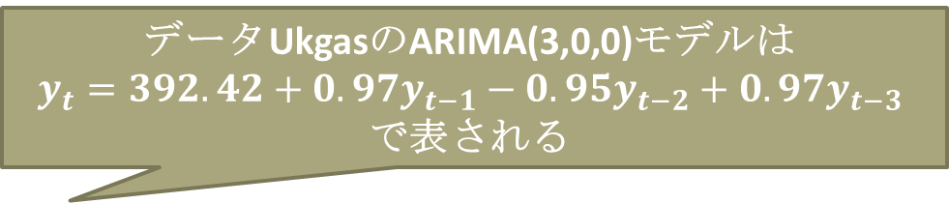
関数arimaとモデルの推定
関数arimaにおけるモデルの推定
> (fit<-arima(UKgas,order=c(2,1,1)))
Call:
arima(x = UKgas, order = c(3, 0, 0))
Coefficients:
ar1 ar2 ar3 intercept
0.9707 -0.9520 0.9710 392.4203
s.e. 0.0231 0.0278 0.0177 230.0154
sigma^2 estimated as 2756: log likelihood = -585.66, aic = 1181.32
データUkgasのARIMA(3,0,0)モデルは
$$y_{t}=392.42+0.97y_{t−1}−0.95y_{t−2}+0.97y_{t−3}$$
で表される

Slide 40
予測
関数predictを用いると関数arimaで求めたモデルによる予測値を求めることができる
> (UKgas_arima.pr<-predict(fit,n.ahead=10))
$pred
Qtr1 Qtr2 Qtr3 Qtr4
1987 1028.5070 594.5304 362.1024 788.2015
1988 1001.7230 577.6638 376.4727 792.2019
1989 975.5486 562.4003
$se
Qtr 1 Qtr2 Qtr3 Qtr4
1987 52.49993 73.16758 73.16935 73.19572
1988 89.71435 101.74456 101.74845 101.81998
1989 113.94629 122.56792

Slide 41
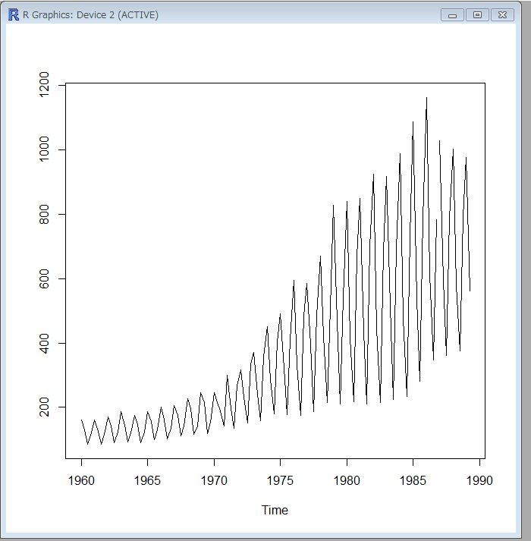
予測
データUkgasを用いた関数predictによるARIMAモデルでのプロットを作成する
> ts.plot(UKgas,UKgas.pr$pred)
> ts.plot(UKgas,Ukgas_arima.pr$pred)

Slide 42
予測
データUkgasを用いた関数predictによるARIMAモデルでのプロットを作成する
> ts.plot(UKgas,UKgas.pr$pred)
> ts.plot(UKgas,Ukgas_arima.pr$pred)

Slide 43
基本概念
データ操作
用語説明
自己共分散と自己相関
スペクトル分析
時系列モデルの分類
・ARモデル
・ARMA/ARIMAモデル
まとめ

Slide 44
まとめ
Rには時系列データを分析し予測する関数がある
さまざまなデータに対応するためにいろいろなモデルが用意されている

